Slide 1
研耘發芽率E化
2020/2/23
報告人：陳柏憲、曾韋翔

Slide 2
大綱
發芽率辨識流程介紹
功能與操作流程說明
硬體設備需求
臨時動議

Slide 3
大綱
發芽率辨識流程介紹
功能與操作流程說明
硬體設備需求
臨時動議

Slide 4
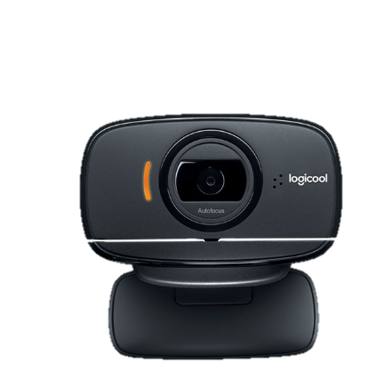
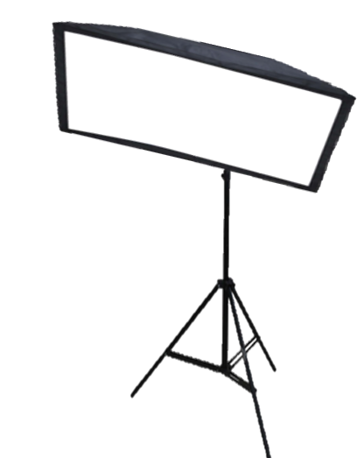

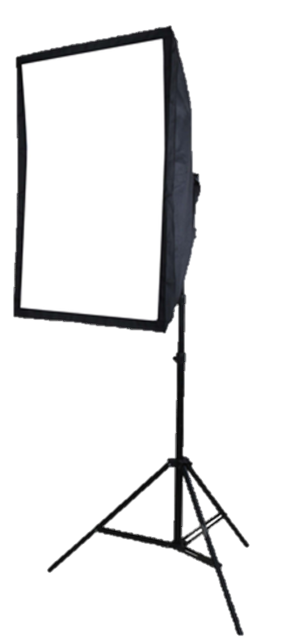
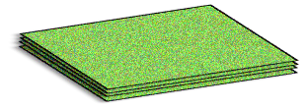
發芽率辨識流程介紹
拍攝
儲存、回傳
成像轉換
裁切
計算 發芽比例

Slide 5
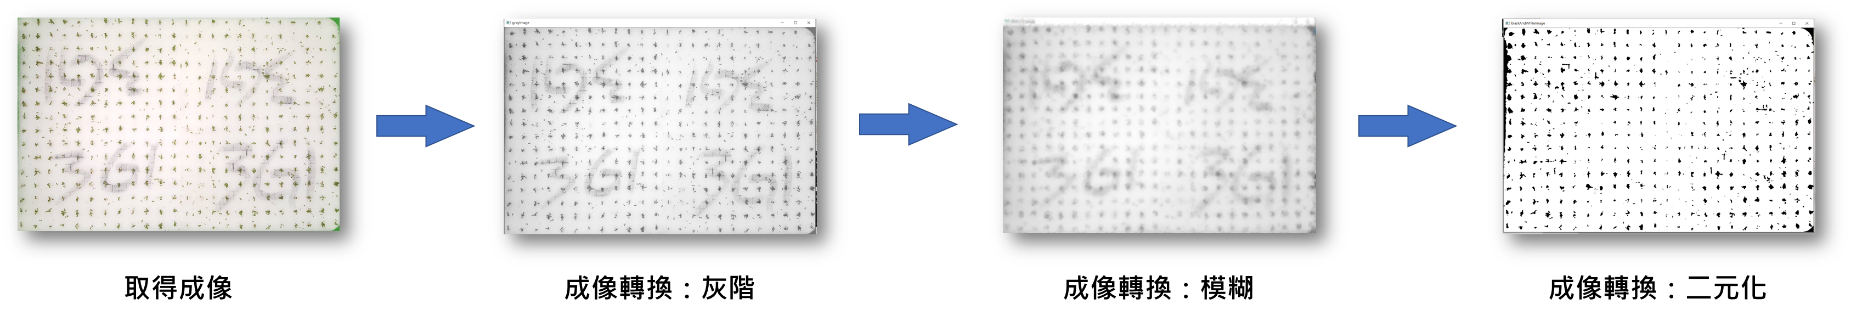

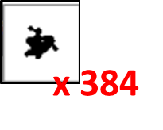
發芽率辨識流程介紹
拍攝
儲存、回傳
成像轉換
裁切
計算 發芽比例
拍攝
儲存、回傳
成像轉換
裁切
計算 發芽比例
拍攝
儲存、回傳
成像轉換
裁切
計算 發芽比例

Slide 6

發芽率辨識流程介紹
拍攝
儲存、回傳
成像轉換
裁切
計算 發芽比例
拍攝
儲存、回傳
成像轉換
裁切
計算 發芽比例
發芽
資料庫
黑色比例：9.94%
白色比例：90.06%
閾值：6.5%
未發芽

Slide 7
發芽率辨識流程介紹
拍攝
儲存、回傳
成像轉換
裁切
計算 發芽比例
拍攝
儲存、回傳
成像轉換
裁切
計算 發芽比例
發芽率：78.13%
發芽 75株
未發芽 21株

Slide 8
大綱
發芽率辨識流程介紹
功能與操作流程說明
硬體設備需求
臨時動議

Slide 9
功能與操作流程說明
啟動程式
登入
辨識發芽率
模型調校
檢視報表
新增品項
問題回應
發芽率
Application
桌面程式

Slide 10
功能與操作流程說明
啟動程式
登入
辨識發芽率
模型調校
檢視報表
新增品項
問題回應
工號
12345678
密碼
**********
登入

Slide 11
功能與操作流程說明
啟動程式
登入
辨識發芽率
模型調校
檢視報表
新增品項
問題回應
辨識發芽率
模型調校
新增品項
檢視報表
問題回應

Slide 12
功能與操作流程說明
啟動程式
登入
辨識發芽率
模型調校
檢視報表
新增品項
問題回應
辨識發芽率
品種編號
3g1
播種日期
2020/1/31
開始辨識
辨識結果預覽(發芽率)
人工
確認

Slide 13
功能與操作流程說明
啟動程式
登入
辨識發芽率
模型調校
檢視報表
新增品項
問題回應
模型調校
品種編號
3g1
開始調校

Slide 14
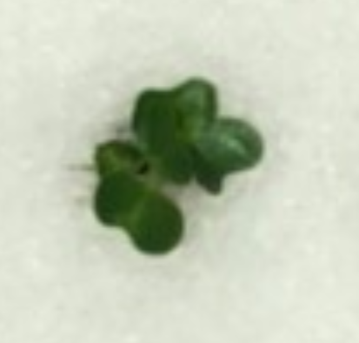
功能與操作流程說明
啟動程式
登入
辨識發芽率
模型調校
檢視報表
新增品項
問題回應
模型調校
品種編號，播種日、拍攝日、培養時長
圖
發芽
未發芽

Slide 15
功能與操作流程說明
啟動程式
登入
辨識發芽率
模型調校
檢視報表
新增品項
問題回應
新增品項
設定品種編號
abc
播種週期
6 天
儲存
取得照片

Slide 16
功能與操作流程說明
啟動程式
登入
辨識發芽率
模型調校
檢視報表
新增品項
問題回應
新增品項
設定品種編號
成像選擇
abc
原圖
播種週期
6 天
圖
圖
圖
選擇
選擇
選擇

Slide 17
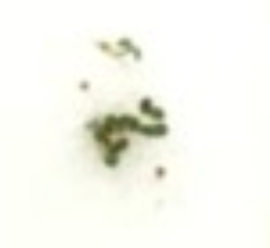
功能與操作流程說明
啟動程式
登入
辨識發芽率
模型調校
檢視報表
新增品項
問題回應
新增品項
發芽判斷
圖
發芽
未發芽

Slide 18
功能與操作流程說明
啟動程式
登入
辨識發芽率
模型調校
檢視報表
新增品項
問題回應
檢視報表
品種
abc
時間
近三週
確定

Slide 19
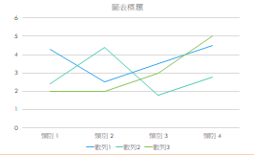
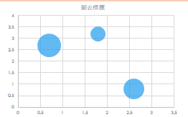
功能與操作流程說明
啟動程式
登入
辨識發芽率
模型調校
檢視報表
新增品項
問題回應
品種：3G1 彙整週期：2020/1/1-2020/1/31

Slide 20
功能與操作流程說明
啟動程式
登入
辨識發芽率
模型調校
檢視報表
新增品項
問題回應
問題回應
問題類型
辨識功能問題
描述
最近芝麻葉(3g1)辨識效果不太好，判斷過高
檔案上傳
(路徑)
送出

Slide 21
大綱
發芽率辨識流程介紹
功能與操作流程說明
硬體設備需求
臨時動議

Slide 22
硬體設備需求
攝影機：可取得足夠畫速成像之設備
補光器材：強化亮度、消除所有陰影
程式部屬設備：一般桌機，約NTD 25,000內
工作臺：可架設捕光器材與攝影機

Slide 23
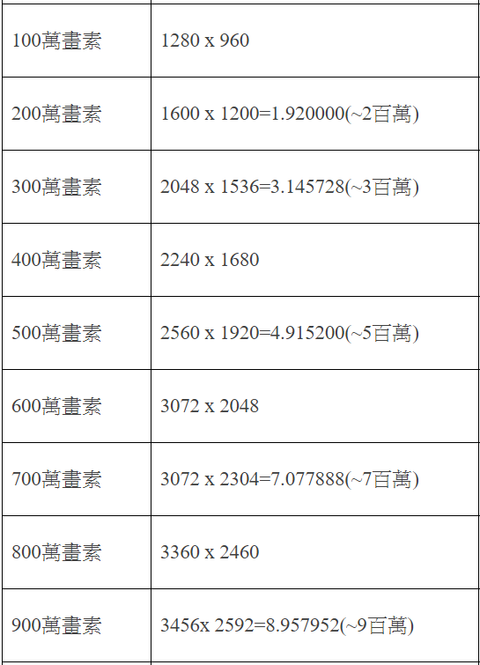
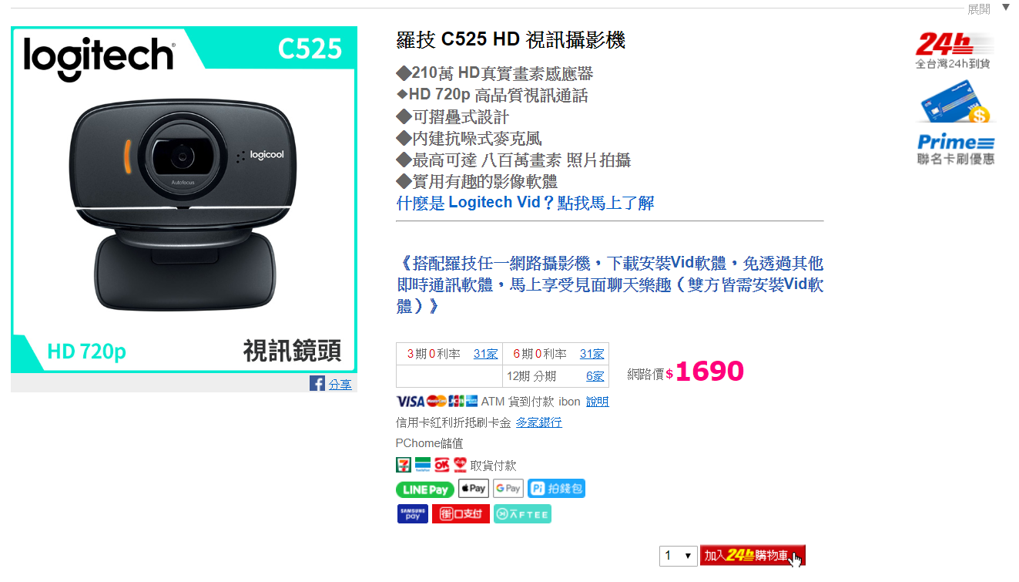
目標畫素：2400 x 1600 以上
https://24h.pchome.com.tw/prod/DCAS00-A78960312?fq=/S/DCAS4K

Slide 24
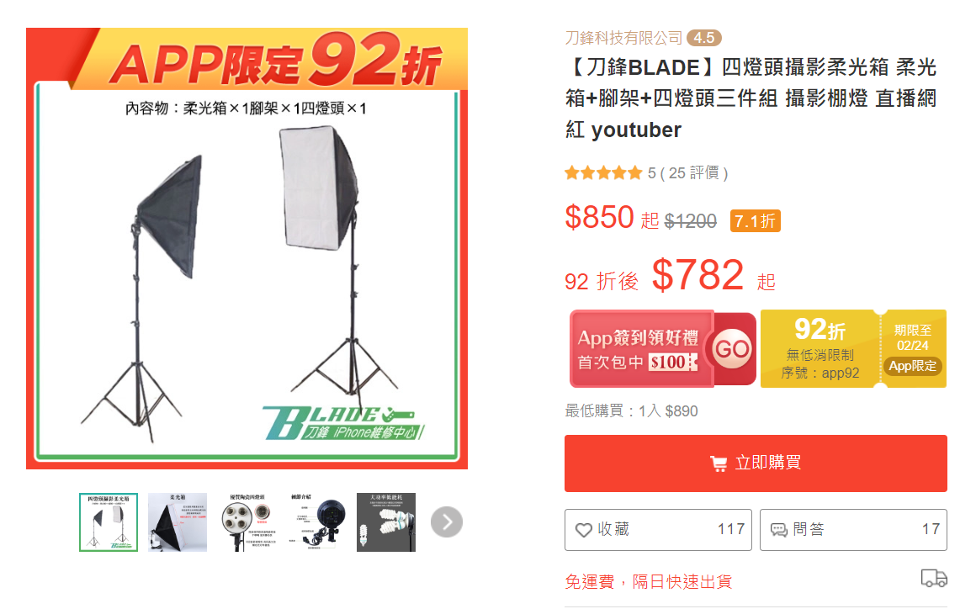

Slide 25
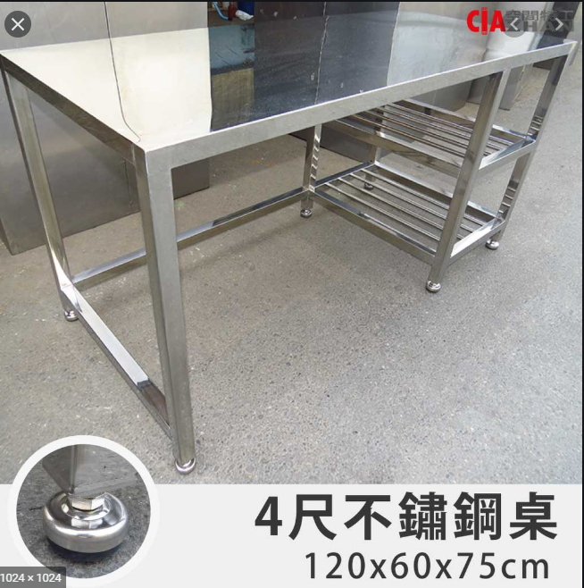

Slide 26

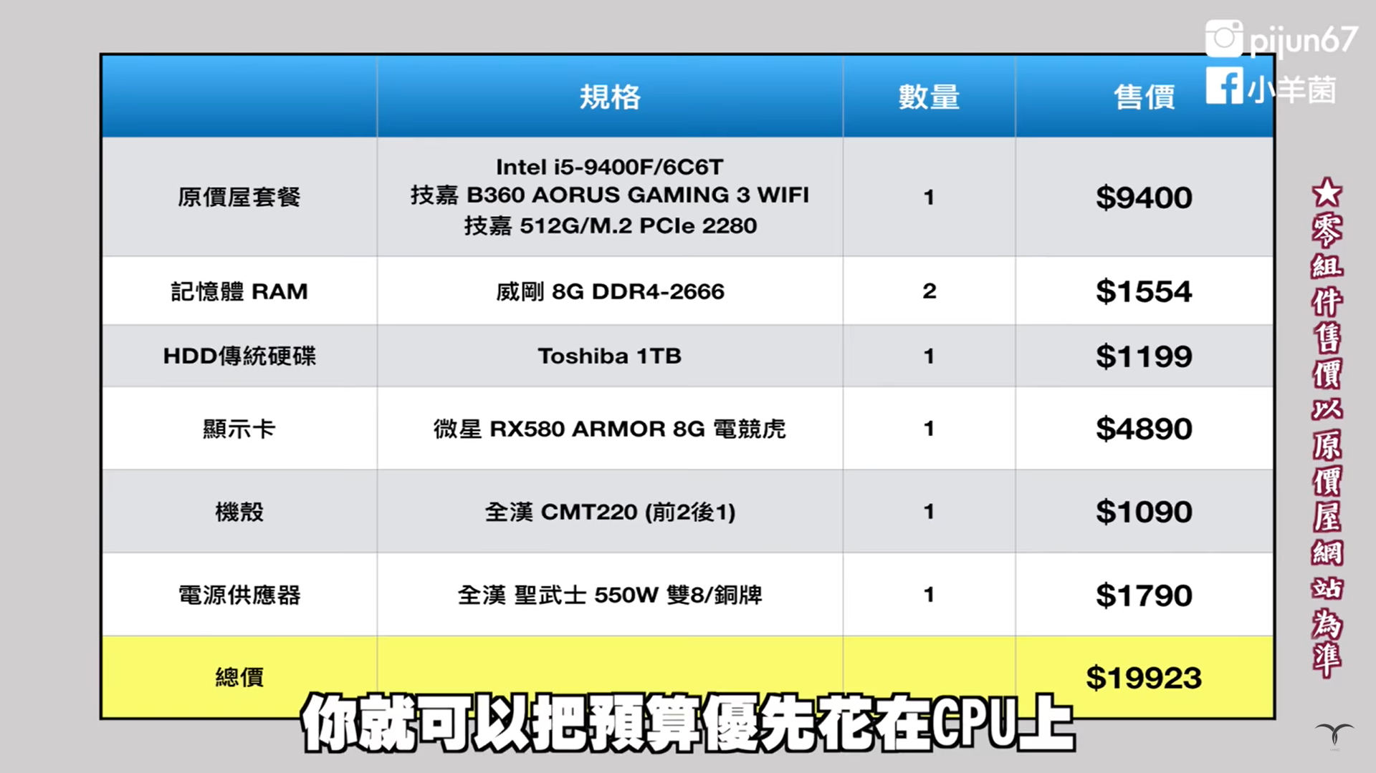
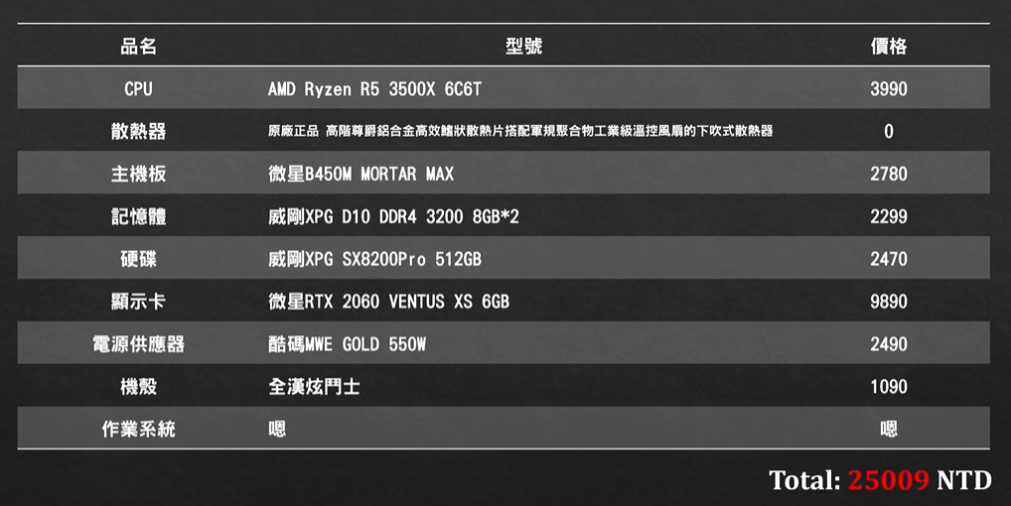

Slide 27
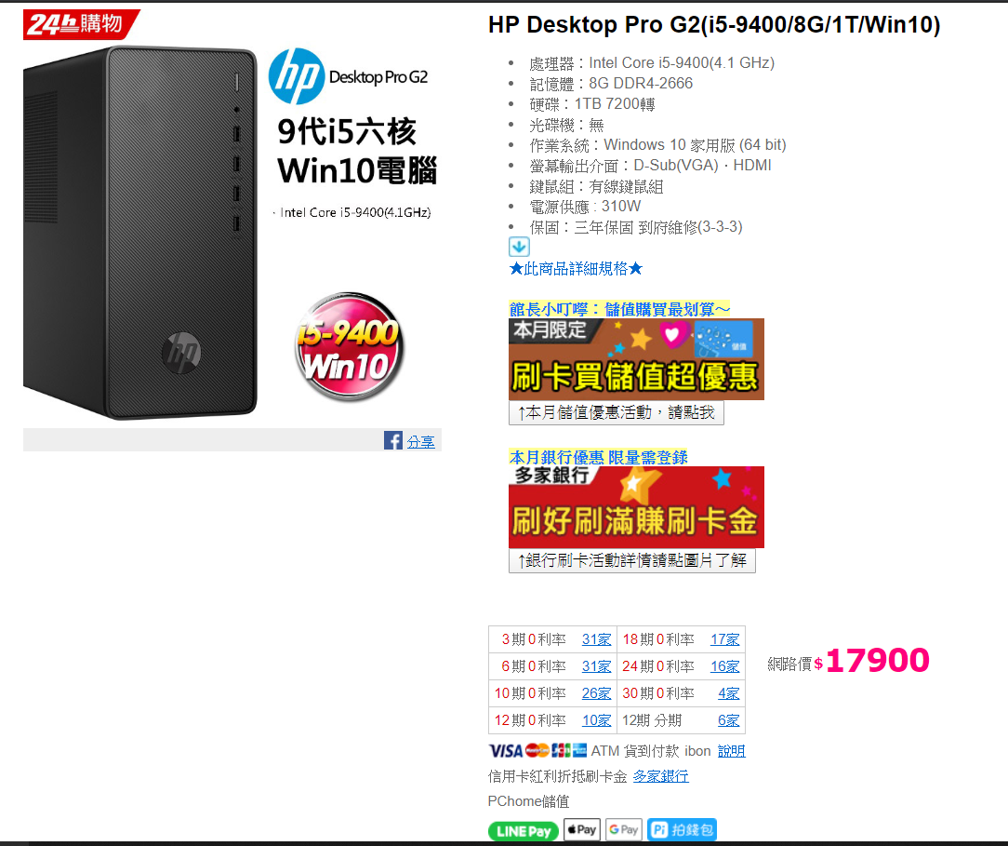
https://24h.pchome.com.tw/prod/DSAABD-A900A8POV?fq=/S/DSAADP

Slide 28
大綱
發芽率辨識流程介紹
功能與操作流程說明
硬體設備需求
臨時動議

Slide 29
研耘發芽率E化
2020/3/14
報告人：陳柏憲、曾韋翔

Slide 30
大綱
辨識效果演示
Line操作介紹
開發階段規劃說明
需求與規格討論
費用說明

Slide 31
辨識效果演示
辨識品種：3G1、GD、DG2

Slide 32
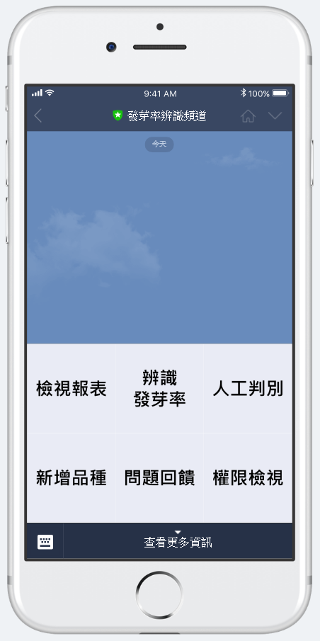
Line操作介紹
發芽率辨識
人工判別
新增品種
報表檢視
問題回饋
權限管理

Slide 33


原先討論方式方式
資料庫、對外連線、後台部署環境
每個月基本費用$100~$150美金
適用於更大規模的應用

Slide 34
開發階段規劃說明
測試階段 (三月底前)
正式導入
擴大部署
交付以下功能： 發芽率辨識、人工判別、報表
正式運行環境搭建(購買主機)
雲端部署服務環境
IoT設備建置
測試環境有使用次數限制
Line功能完整交付 權限、新增品種、問題回報
採購項目： 工作臺設計、攝影機
採購項目： 運行主機
細節需再研議

Slide 35
建議部署方式

Slide 36
需求與規格討論
報表格式
工作臺規格：拍攝高度 55 cm
攝影機型號：Logitech 羅技 C525 HD 網路視訊攝影機https://www.eclife.com.tw/SSD/moreinfo_46585.htm

Slide 37
收費
開發費用收費： 人數：2人 日薪：$2,000 ( $44,000 / 22天 ) 平均每週工時：1.5天/人(8hr/day) 第一階段目標時間： (2020/2/1 – 2020/3/31) 超時未交付一天扣1%開發費用

